Slide 1
三生万物理论的实践进化
陈宇晔
www.oray.com
Notes:
道生一,一生二,二生三,三生万物。万物负阴而抱阳,冲气以为和。道德经

Slide 2
互联网公司
3000万用户
三种植物
Notes:
再讲SSWW理论之前我先简单介绍一下我们，可能有人会说贝锐科技是什么公司？没听说过，标签。

Slide 3
让连接无处不在
建立人与设备、设备与设备、网络与网络的互联互通
Notes:
再讲SSWW理论之前我先简单介绍一下我们，可能有人会说贝锐科技是什么公司？没听说过，

Slide 4
Notes:
传输层、应用层、网络层，存在感。

Slide 5
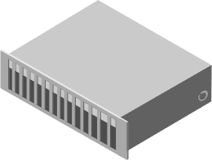
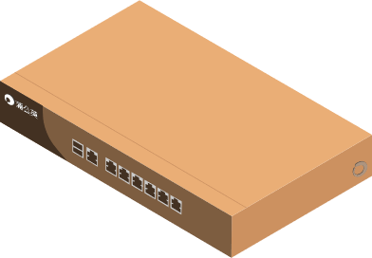
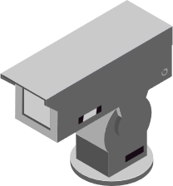
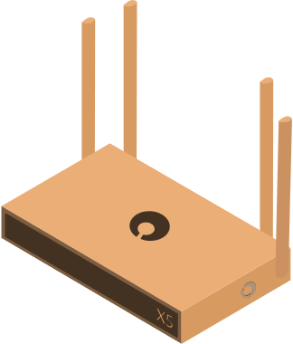
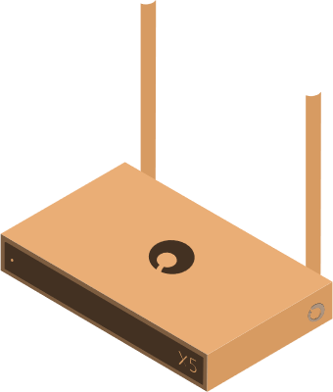
其他
Oray-SaaS
北京
贝锐 Cloud-SaaS
工业
上海
家
广州
互联网用户
政府专网

Slide 6
蒲公英@天涯若比邻

Slide 7
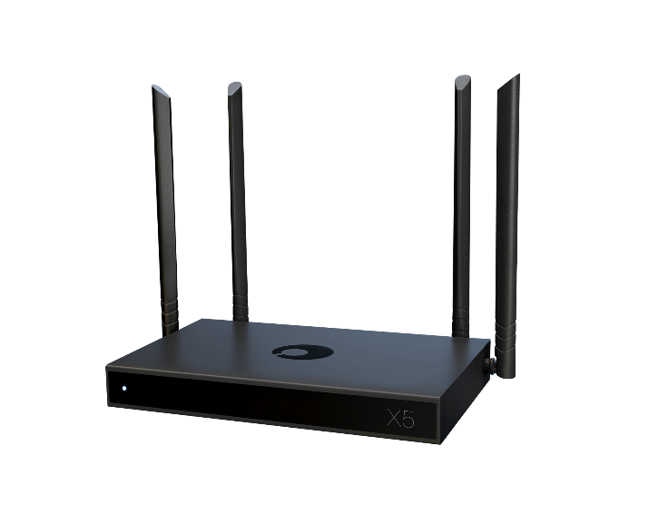
蒲公英技术
云拓扑
弹性部署、即插即用的全新CloudVPN模式，轻松通过云端搭建和管理整个网络拓扑
自适应旁路
低投入、高功效的部署模型，无需改变原网络拓扑、无需复杂路由表配置，轻松实现组网
海量部署
自主创新的CLoudVPN协议实现单一网络支撑1000+的路由器节点数量，10+万台网内设备
双重安全加密
采用非对称RSA/AES算法加密，具有速度快，安全性高，资源损耗低的优势。内置加密芯片，增加安全保障

Slide 8
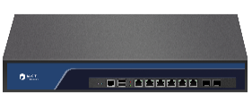
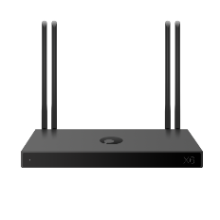
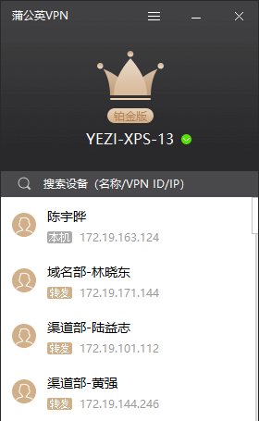
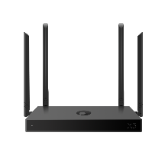
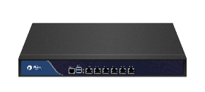
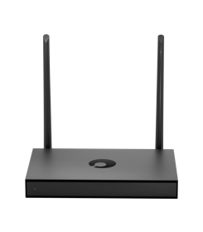
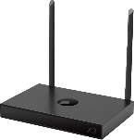
蒲公英产品系列
V3000
访问者
X6
V2000
X5
G100 Pro
X3Pro
P5
X1
X3
个人/移动/工作室
部门级/分公司/连锁店
公司总部

Slide 9
其他
Oray-SaaS
北京
Oray Cloud-SaaS
工业
上海
家
广州
互联网用户
政府专网

Slide 10
向日葵∞视界触手可及

Slide 11
向日葵远程技术进化史
网络
无网远控技术
2.0
3.0
一体化控制技术
1.0
软件化控制技术
系统

Slide 12
向日葵功能

Slide 13
向日葵GAME
高清高帧动态码率技术
CPU减负80%
最高可达60帧/秒
稳定性99.99%

Slide 14
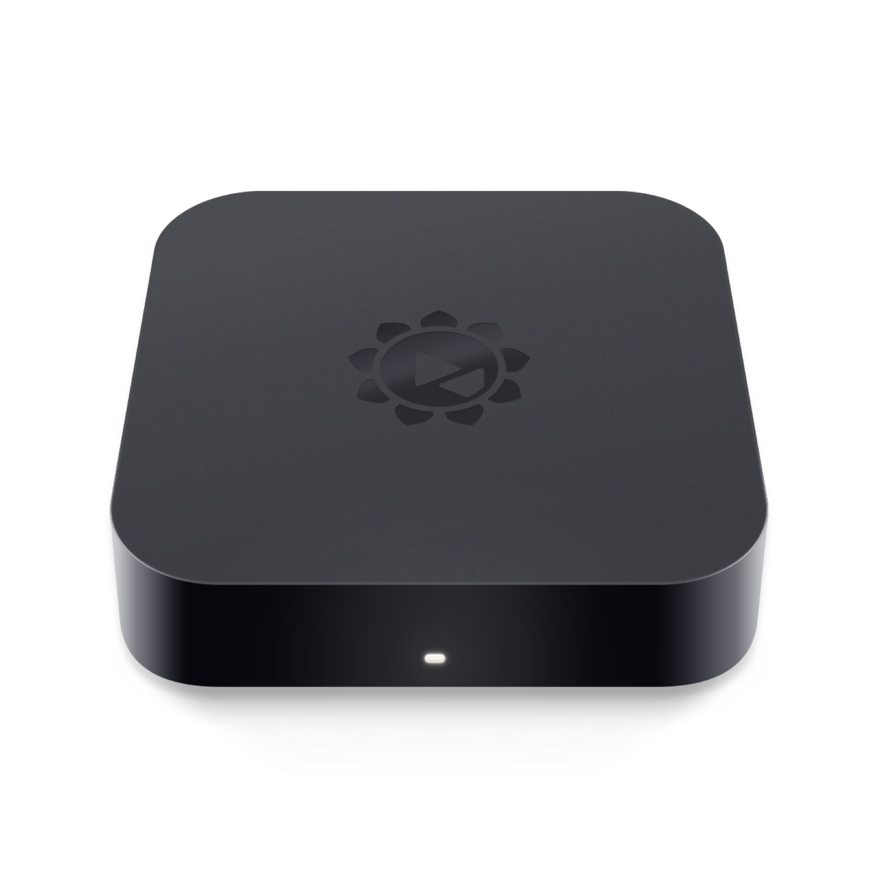
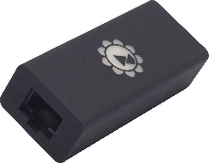
向日葵硬件产品系列
控控A2
开机插座
开机棒
Notes:
向日葵基于金融级安全加密链路，以桌面控制为核心，为企业提供远程开机，内网远控等整体远程解决方案，还拥有安卓设备控制，监控墙，文件分发，消息群发，云监控等企业级服务

Slide 15
其他
Oray-SaaS
北京
Oray Cloud-SaaS
工业
上海
家
广州
互联网用户
政府专网

Slide 16
花生壳=无网不透

Slide 17
花生壳PHTunnel内网穿透技术
免费开放的花生壳内网穿透的核心组件，能够轻松实现高性能反向代理应用。通过PHTunnel可以轻松让外网设备穿透各种复杂的路由和防火墙访问到内网的设备。
迷你大小
最小80KB的可执行程序
root@OrayBox:~# phtunel --appid 1888 --appkey ab123456awdse783 -1 /tmp/phtunel.log
[06-22 14:09:59.794]phtunnel ver 1.0.0.1 started.
[06-22 14:09:59.794]WARNING:new config file /root/phtunnel.json.
Please scan the QR to login:
多协议支持
支持TCP、UDP(服务器版)、HTTP、HTTPS多种协议
-h, --help 帮助
-s, --server 服务器地址
-l, --log 日志文件路径
-v, --verbose 打印详细日志到标准输出
-q, --qrcode print login qrcode
-r, --rpc 是否开启rpc监听
-c, --config 配置文件加载路径
-p, --pid 输出的状态文件，包括进程的pid，方便关闭时杀掉进程
-f, --forward Remote admin forward, default: 127.0.0.1:80
-d, --daemon 后台运行(linux)
-S, --service 作为windows服务运行(windows)
-i, --appid App ID
-k, --appkey App Key
-e, --deviceinfo 设备自定义数据
虚拟隧道封装
采用独有的隧道连接数封装技术，适配大连接数应用
加密通信
端到端的TLS加密方式
KCP
支持KCP快速可靠协议
可信验证
独创的前端预加载授信验证体系

Slide 18
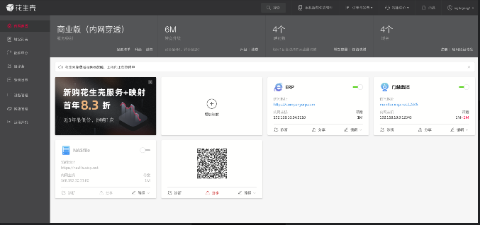
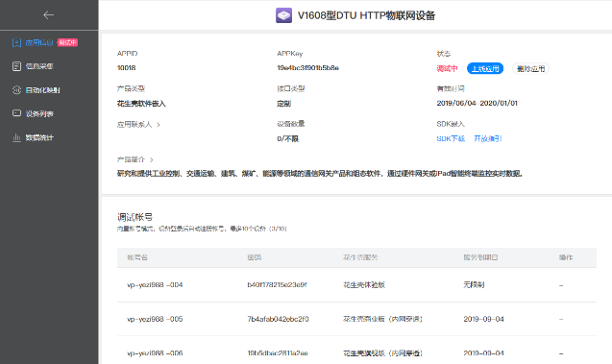
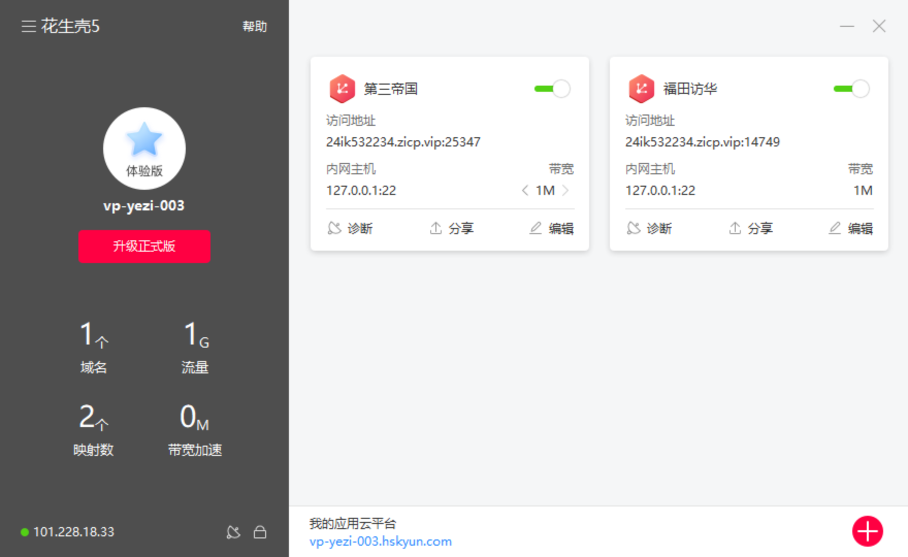
花生壳开放平台
信息采集
无需预先定义，开发者可随意自定义动态信息属性，最大不超过1024字节
自动化映射
通过添加预设端口映射模板，设备上线后自动完成创建映射，无需人工干预
设备列表
实时查看设备在线状态，根据信息采集属性字段快速查找设备

Slide 19
其他
Oray-SaaS
北京
Oray Cloud-SaaS
工业
上海
家
广州
互联网用户
政府专网

Slide 20
SYNT
See You Next Time

